Slide 1
Соотнесите цвета светофора с действиями
Стой, движение запрещено!
Внимание, приготовься к движению
Можешь смело переходить улицу

Slide 2
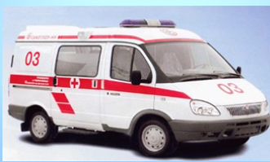
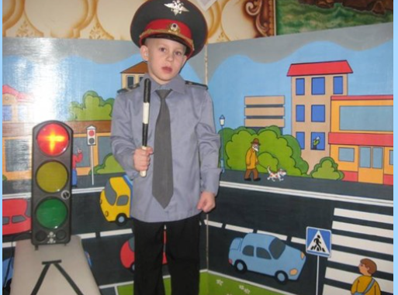
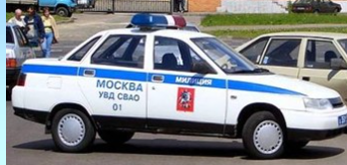
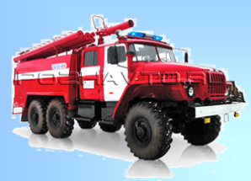
Какие машины могут ехать на красный свет?
Скорая помощь
Полиция
Пожарная

Slide 3
Знаки дорожного движения

Slide 7
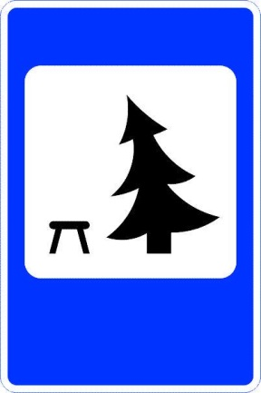

Slide 8
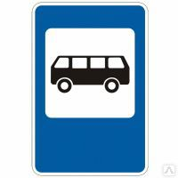

Slide 10
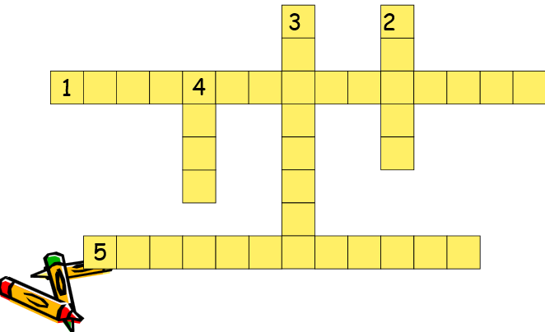
Кроссворд
знаки
жезл
светофор
Д о р о ж н ы е п р а в и л а
р е г у л и р о в щ и к

Slide 11
Отгадайте ребусы

